Slide 1
BOUNDING ATTACHMENT AND BOUNDING ATTUNEMENT
Octa Dwienda Ristica, SKM,M.Kes

Slide 2
Bounding Attachment
Bounding adalah proses pembentukan sedangkan attachment (membangun ikatan) jadi bounding attachment adalah sebuah peningkatan hubungan kasih sayang dengan keterikatan batin antara orangtua dan bayi.
bonding merupakan suatu ketertarikan mutual pertama antar individu, misalnya antara orang tua don anak, saat pertama kali mereka bertemu.
Attachment adalah suatu perasaan menyayangi atau loyalitas yang mengikat individu dengan individu lain.

Slide 3
Maternal Neonatal Health :
Bounding attachment adalah kontak dini secara langsung antara ibu dan bayi setelah proses persalinan, dimulai pada kala III sampai dengan post partum.

Slide 4
Prakondisi yang mempengaruhi ikatan
Kesehatan emosional orang tua.
Sistem dukungan sosial yang meliputi pasangan hidup, teman, dan keluarga.
Suatu tingkat keterampilan dalam berkomunikasi dan dala memberi asuhan yang kompeten.
Kedekatan orang tua dengan bayi.
Kecocokan orang tua-bayi (termasuk keadaan, temperamen, dan jenis kelamin).

Slide 5
Tahap-tahap bounding attachment
Perkenalan (acquaintance), dengan melakukan kontak mata, menyentuh, berbicara, dan mengeksplorasi segera setelah mengenal bayinya.
Bounding (keterikatan)
Attachment, perasaan kasih sayang yang mengikat individu dengan individu lain

Slide 6
Mempraktikkan Bounding Attachment
Pemberian ASI ekslusif
Rawat gabung
Kontak mata
Suara
Aroma
Entrainment
Bioritme
Inisiasi Dini

Slide 7
Berhasil atau tidaknya proses bounding attachment ini sangat dipengaruhi oleh kondisi-kondisi sebagai berikut :
Kesehatan emosional orang tua
Tingkat kemampuan, komunikasi dan ketrampilan untuk merawat anak
Dukungan sosial seperti keluarga, teman dan pasangan
Kedekatan orang tua ke anak
Kesesuaian antara orang tua dan anak (keadaan anak, jenis kelamin)

Slide 8
Prinsip-prinsip dan Upaya Meningkatkan Bounding Attachment
Menit pertama jam pertama.
Sentuhan orang tua pertama kali.
Adanya ikatan yang baik dan sistematis.
Terlibat proses persalinan.
Persiapan PNC sebelumnya.
Adaptasi.
Kontak sedini mungkin sehingga dapat membantu dalam memberi kehangatan pada bayi, menurunkan rasa sakit ibu, serta memberi rasa nyaman.
Fasilitas untuk kontak lebih lama.
Penekanan pada hal-hal positif.
Perawat maternitas khusus (bidan).
Libatkan anggota keluarga lainnya.
Infromasi bertahap mengenai bounding attachment.

Slide 9
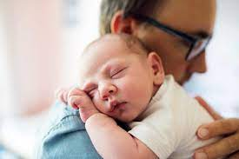
Dampak positif yang dapat diperoleh dari bounding attachment :
Bayi merasa dicintai, diperhatikan, mempercayai, menumbuhkan sikap sosial.
Bayi merasa aman, berani mengadakan eksplorasi.

Slide 10
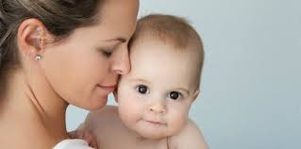
Hambatan Bounding Attachment
Kurangnya support system.
Ibu dengan resiko.
Bayi dengan resiko.
Kehadiran bayi yang tidak diinginkan.

Slide 11
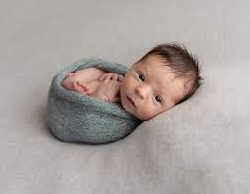
Terima kasih
Terima kasih

